Slide 1
DOCOREふくおか商工会ショップ
催事販売注意事項
福岡県商工会連合会
経営支援課
2022．9

Slide 2
（はじめに）必ずお読みください
【DOCOREふくおか商工会ショップの目的】
福岡県内の地域特産品や中小企業・小規模事業者の持つ隠れた逸品等を取扱う常
設店舗を設置し、育成の場として地域商品等の販路開拓と商品ブラッシュアップを
通して、中小企業・小規模事業者の商品展開力・販売力の向上等を図るとともに、
地域情報の発信拠点として地域活性化に寄与することを目的としています。
出展者説明会を開催しませんので、注意事項等をよくお読みください。
DOCOREふくおか商工会ショップ【催事販売】確認票は必ず、1週間前までにご提出ください。
出店業者が、入店・搬入するには、前もって、マルイへ報告しないと入店できません。そのため、入店者・搬入車両について、当会にて取りまとめ、マルイへ報告致します。
①入店するために、事前登録が必要です。入店の可能性がある方のお名前
はすべてご記入ください。
②搬入車両は、事前に登録がない場合は、入庫出来ない場合があります。
商品・機材の搬入作業は、当日9：30から売り場に設営可能です。
開店時間の１０：００までには可能な限りディスプレイを完了してください。
※開店時間以降、台車・商品などは店舗敷地内に入れてください。
※ご都合が合わない場合は、別途ご相談ください。
出店期間中（水曜日から火曜日）は、催事販売スペースをお貸しいたします。
以下の点のご対応お願いします。
①初日(水曜日)の催事スペースの陳列・最終日(火曜日)の撤去
※ブースづくり及び撤去は出展企業様自身で行っていただきます。
②期間中の試食・試飲のご対応
③（最低でも）金・土・日の売場での接客販売
※その他平日でも可能な限り(特に夕方の帰宅時間帯)接客販売お願いします。
※不在の場合でも、出展費用（1万円）の日割りは行いません。
ご了承ください。
※注意事項のＰ９～１０の搬入経路（図の説明）について
自社搬入の場合は、Ｂ３Ｆに接車し、１Fの防災センターに商品搬入の旨お伝えください。（※その時にセキュリティカードの貸し出しを受けてください。）その後、貨物用エレベーターで２Fにあがります。２Ｆの売場に入る際はセキュリティカードを使い、店舗までお越しください。
その他、ご不明点については、福岡県商工会連合会の担当までご連絡ください。
担当：籾井（もみい）090-3416-1682、福田（ふくだ） 090-4770-5278
DOCORE：092-577-1655

Slide 3
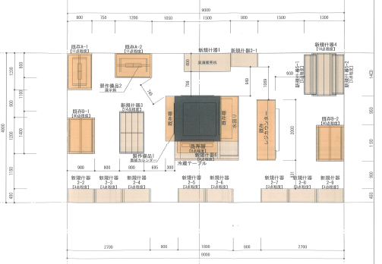
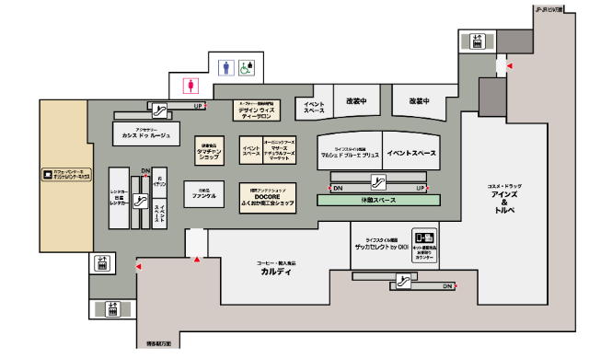
レイアウトについて
店舗図面
催事販売スペース
博多駅
２Fフロアマップ

Slide 4
催事販売出店者の売場について
≪売台について≫
●各出展者にはW1500×D600×H900の売台1台のスペースにて販売していただきます。
●売台には、W230×D250×H230のサイコロを4台を置いております。陳列備品として
ご利用ください。
●売台及びサイコロには布を巻いておりません。ご自身にて自由に装飾ください。
●売台の下はストック保管場所としてご利用いただけます。
≪使用備品について≫
●事前申請をお願いいたします。※別紙の『催事販売確認票』に必ずご記入ください。
●都合上、１００V電源のみ使用できます。※２００Vはご相談ください。
≪その他≫
●各出展者名のプレートは当会にて準備いたします。※統一プレートとなります。
●のぼり棒も設置可能ですが、必ず固定していただくようにお願いします。
●試食で出たゴミは各出展者にて管理願います。※共同ゴミ捨て場がB3Fにあります。
●売場に置けない在庫等については、ストッカーが若干ございますので、ご相談ください。
4

Slide 5
注意点について
【レジについて】
●レジ（会計）は1か所でショップの販売スタッフが行います。
●出展者様とお客様では現金の受け渡しは原則行いません。ご購入するお客さまには
必ずレジをご案内してください。
●単品管理のため、POSレジを使用しております。販売商品については、既出商品以外は事前登録が必ず必要です。【催事販売】確認票をご提出ください。
【プレイスカードについて】
●プライスカードやPOPなど基本的に自社にて準備お願いします。その際、価格表示は
全て内税（税込）でお願いします。
※催事スペースについては商品販売のみならず、テストマーケティングの場としてのご活用をお願いしたいと
思いますので、POP作成を含めご理解とご協力をお願いします。
●食品の場合、アレルギー表示を必ず明記してください。
（連合会作成のプライスカード例）
5

Slide 6
注意点について
【試飲・試食等衛生管理について】
●販売員は不織布マスクを着用する。
●販売員に対しこまめな手洗い・手指消毒を徹底するほか、必要に応じ手指の消毒設 備を催事場に設置すること等により顧客の手指の消毒も励行する。
●店舗の実情に応じ、例えば以下に挙げるような徹底した感染防止対策を 取ることができない場合は、試飲・試食販売を自粛する。
[感染防止対策の例]
・販売員が常駐する。
・販売員は感染予防の観点から、マスク等の着用、身体的距離の確保等による必要な
感染予防の措置を行う。
・飛沫感染防止の観点から、大声での呼び込みを行わない。
・器具備品などのアルコール消毒を徹底する。
・試飲・試食前後の手指のアルコール消毒を顧客に周知する。
・試飲・試食用の容器などに小分け・カバーした上でトレーなどに置いて顧客が自ら取
る方式とする。また、試食後は顧客が速やかに容易に容器を廃棄できるようゴミ 箱を
配置する。
・試飲・試食中は会話をせず、会話の際にはマスク着用を徹底することを顧客に周知
する。
・密接密集に特に留意し、試飲・試食時・待機時の顧客同士の距離を確保できるようス
ペース・配置に配慮する。
・一度顧客が手に触れた小分け品はその場で破棄する。
●その他については、「小売業の店舗における新型コロナウイルス感染症感染拡大予防ガイドライン」を参照してください。
http://www.super.or.jp/wp-content/uploads/2021/02/covid19-retail-guideline2021113.pdf
6

Slide 7
博多マルイの店内ルール
7

Slide 8
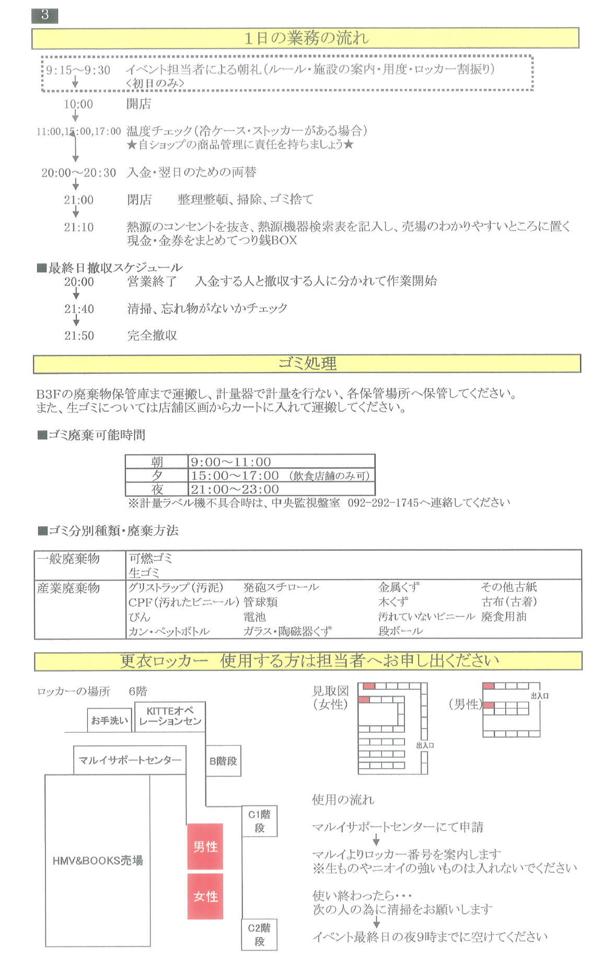

Slide 9
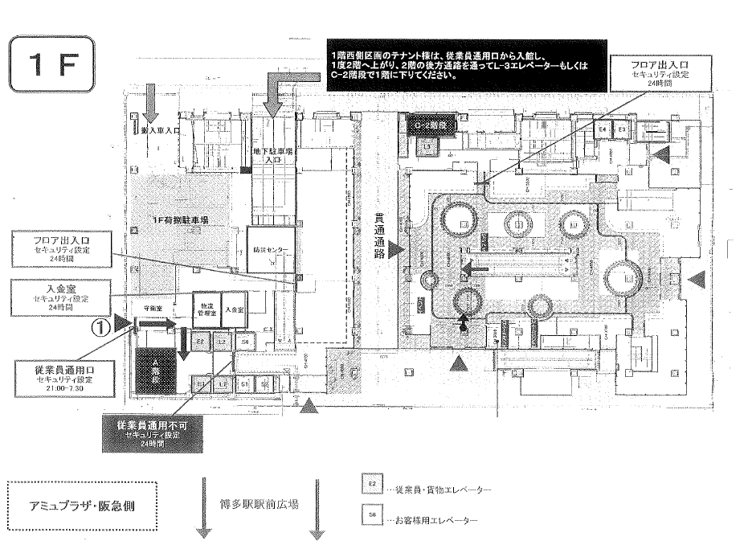
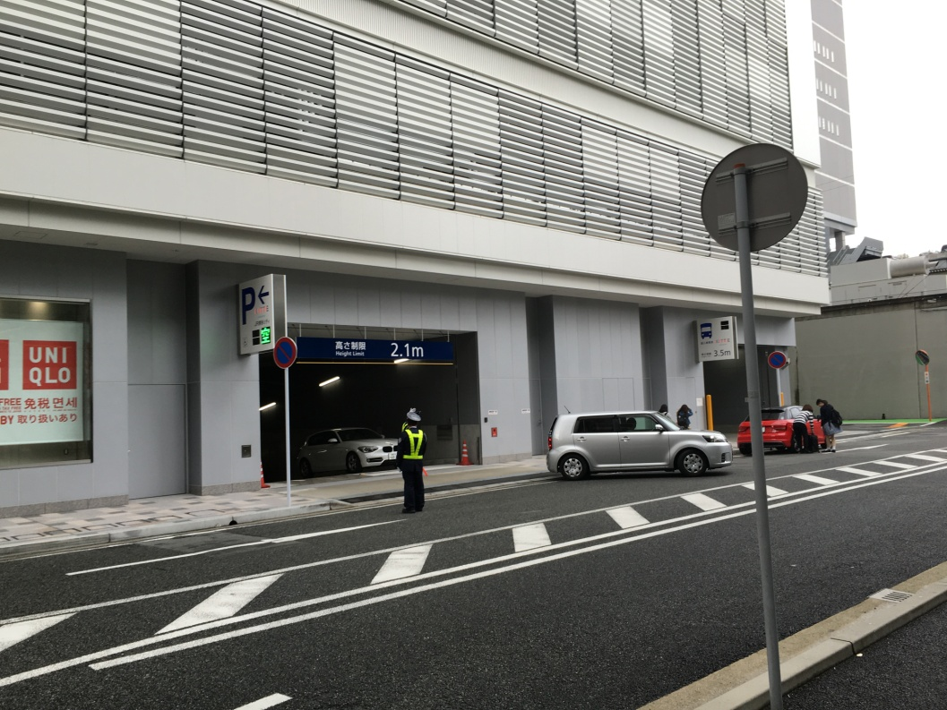
搬入・入店経路について①
搬入口
【搬入口について】
博多マルイ１Fの以下写真の○印から入り、「地下3階」に接車、搬入作業を行っていただきます。
入店口
自車搬入がない場合は、
こちらの通用口から入店してください。
※荷捌き場所（接車場）の駐車制限は３０分間です。複数名での搬入をお勧めします。
皆さまの搬入口はこちらではありません。
こちらの入口は
車高2.1M以上の車両搬入口となります。

Slide 10
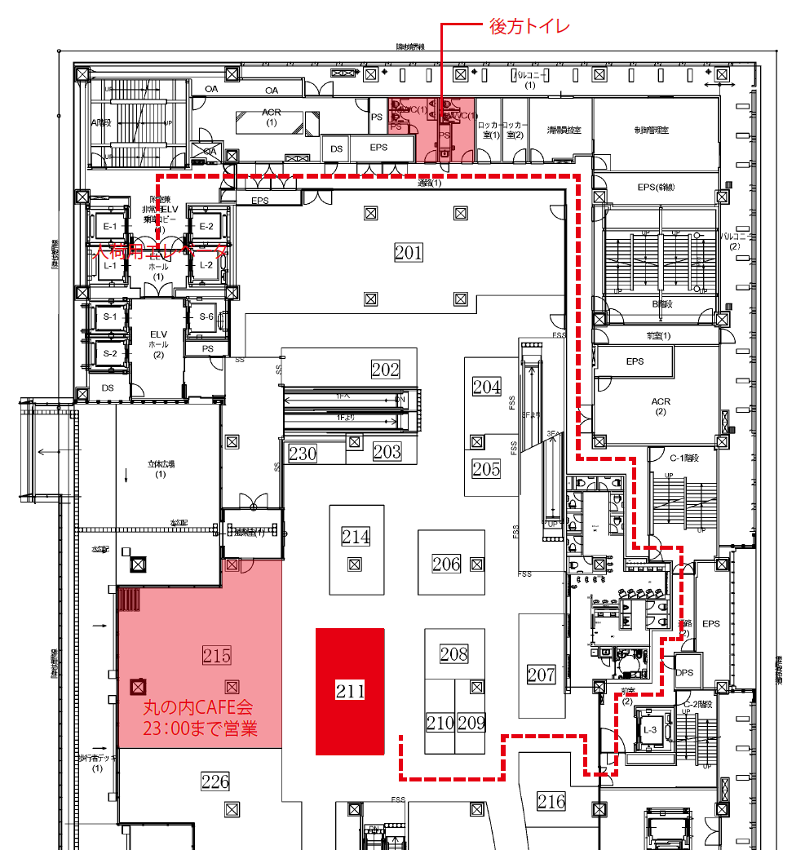
搬入・入店経路について②
●地下3階に接車後、お客様用エレベーターを抜けて、貨物用エレベーターを利用してください。
●１Ｆの防災センターで商品搬入の旨を伝え、セキュリティカードを借りてください。
セキュリティカードがないと２Fの売場には入れませんのでご注意ください。
２F

